Slide 1
四下 小數的乘法
國教輔導團 蔡政翰

Slide 2










1張色紙
→平分成10等分
0.1
0.1
0.1
0.1
0.1
0.1
0.1
0.1
0.1
0.1

Slide 3
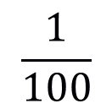
1張色紙
→平分成100等分
= 0.01

Slide 4
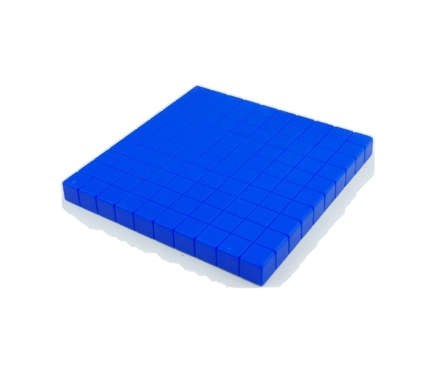
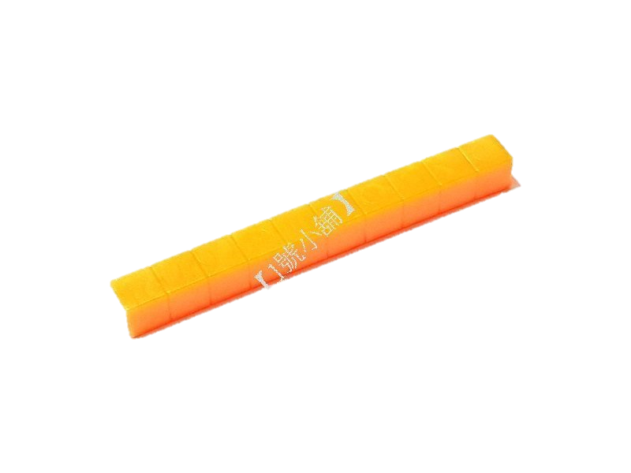
1瓶礦泉水0.6公升，8瓶共有幾公升？
用積木表示
1 0.1
用算式記下來。說說看，你為什麼這樣算？

Slide 5
1杯蓮藕茶有0.7公升，12杯共有幾公升？
用算式記下來。說說看，你為什麼這樣算？
爸爸的車加1公升汽油，平均可行駛13.4公里，加20公升的汽油，平均可行駛幾公里？

Slide 6

小南拿長0.15公尺的直尺測量桌面長度，共量了7次，桌面長幾公尺？
用積木表示
1 0.1 0.01
用算式記下來。說說看，你為什麼這樣算？

Slide 7
姚銘走1步的長是0.65公尺，他繞著圓形廣場走一圈，走了93步，共走了幾公尺？
用算式記下來。說說看，你為什麼這樣算？

Slide 8
95無鉛汽油原本每公升34.7元，調漲0.4元後，爸爸的汽車加了50公升的汽油，共要付幾元？
用算式記下來。說說看，你為什麼這樣算？
杯子的容量是0.25公升，保溫瓶的容量比杯子的8倍少0.1公升，保溫瓶的容量是幾公升？

Slide 9
書維的一步長大約0.64公尺，凱雯的一步長大約0.56公尺。
書維和凱雯同時同地反方向各走8步後，兩人大約相距多少公尺？
書維和凱雯同時同地同方向各走20步後，兩人大約相距多少公尺？
用算式記下來。說說看，你為什麼這樣算？

